Slide 1
Гендерное равенство как объект российских реформ Научно-практический семинар ТвГУ - 2017

Slide 2
Соавторы
Д. полит. н., профессор Тверского государственного университета
Козлова Наталия Николаевна
Д. полит. н., проф. Российской государственной специализированной академии искусств, соруководитель ИК по гендерной политологии РАПН
Овчарова Ольга Геннадиевна
К. филос. н., доцент Тверского государственного университета, директор Тверского центра женской истории и гендерных исследований
Успенская Валентина Ивановна

Slide 3
Гендерное равенство
Предполагает равные права, обязанности и возможности для женщин и мужчин
Подразумевает учет интересов, потребностей и приоритетов и женщин, и мужчин
Является одним из прав человека, а также условием и показателем уровня демократического и социально-экономического развития государства и личности
Цель гендерного равенства – возможность представителей обоих полов на равных правах принимать участие в различных сферах частной и общественной жизни
«Человеческий капитал – права человека – гендерное равенство – устойчивое развитие – прогресс – качество жизни»

Slide 4
История проблемы в России
«Женский вопрос» возник в общественно-политическом пространстве России в 60-е годы XIX в.
Советская власть уравняла в правах женщин и мужчин (окончательно в Конституции СССР 1977 года «женщина и мужчина имеют в СССР равные права») и проводила политику «в отношении женщин», направленную на вовлечение их в общественное производство.
1930 г. И.В.Сталин «Женский вопрос решен»
В 1980-е годы две тенденции:
Новый традиционализм в публичном официальном дискурсе
2.Критика советской политики по решению женского вопроса
Суть:
Советская политика государственного феминизма проводилась не в интересах женщин, а в интересах государства, использовавшего трудовой ресурс женщин для решения задач социалистического строительства.

Slide 5
Проблема гендерного равенства в России 1990-х гг.
Конституция РФ 1993
Статья 19. «Мужчина и женщина имеют равные права и свободы и равные возможности для их реализации», «Государство гарантирует равенство прав и свобод человека и гражданина независимо от пола, расы, национальности, языка, происхождения, имущественного и должностного положения, места жительства, отношения к религии, убеждений, принадлежности к общественным объединениям, а также других обстоятельств»
Статья 37 гарантирует мужчинам и женщинам право на вознаграждение за труд без какой бы то ни было дискриминации и не ниже установленного федеральным законом минимального размера оплаты труда, а также право на защиту от безработицы.
Статья 38 провозглашает, что забота о детях и их воспитание – равное право и обязанность обоих родителей .
Конституционный принцип равенства независимо от пола дополнительно закреплен в Конституциях и Уставах 34 из 85 субъектов Российской Федерации

Slide 6
Проблема гендерного равенства в РФ: направления анализа
Гендерное равенство – сложный,
многоуровневый феномен
1. реформы, объектом которых являются непосредственно женщины
2. реформы сфер, аффилированных с гендерной проблематикой – семейная, демографическая политика, домашнее насилие, сексуальная ориентация, аборты и пр.
3. прочие реформы (экономические, политические, пенсионная, реформа образования, здравоохранения и т.д.), результаты которых по-разному влияют на положение мужчин и женщин

Slide 7
Нормативно-правовые акты 1990-х годов – «улучшение социально-экономического статуса женщин»
Указ Президента РФ от 4 марта 1993 года № 337 «О первоочередных задачах государственной политики в отношении женщин».
Цель госполитики – обеспечение «…одинаковых условий для фактического равноправия женщин и мужчин в политической, социальной, экономической и культурной жизни страны», задача «обеспечения права женщин на охрану труда … с учетом материнской функции».
В рамках Указа Президент дал Совету Министров распоряжения подготовить постановление о федеральной программе «Женщины России» и Национальный доклад о выполнении в России Конвенции ООН о ликвидации дискриминации в отношении женщин; образовать Национальный Совет по подготовке к IV Всемирной конференции женщин в Пекине (1995).

Slide 8
Актуализация проблемы гендерного равенства
В 1995 г. в Пекине прошла IV Всемирная конференция ООН по положению женщин
Новый этап в осмыслении проблемы: происходит постепенный переход от акцентирования необходимости улучшения положения женщин и преодоления дискриминации к идее гендерного равенства.
На период 1996-2001 годы ООН был подготовлен общесистемный среднесрочный план по улучшению положения женщин. Его результаты обсуждались на 44-й Сессии Комиссии по положению женщин (март 2001)
Участие официальной делегации в конференции и присоединение РФ к Пекинской Декларации и Платформе действий побудили государственные структуры России к принятию документов и разработке некоторых мер по улучшению положения женщин.

Slide 9
«Концепция улучшения положения женщин в Российской Федерации»
В 1996 году была принята «Концепция улучшения положения женщин в Российской Федерации».
Из 12 проблемных областей, обозначенных в Пекинской Платформе действий, в Концепции РФ приняты только пять:
1.соблюдение прав женщин в единстве с правами и основными свободами человека,
2.участие женщин в принятии решений на всех уровнях,
3.обеспечение равных условий на рынке труда,
4.охрана здоровья женщин,
5.насилие в отношении женщин.
В 1996 году принят Указ Президента РФ «О повышении роли женщин в системе федеральных органов государственной власти и органов государственной власти субъектов Российской Федерации»

Slide 10
«Национальный план действий по улучшению положения женщин и повышению их роли в обществе до 2000 года»
1996 г. - постановлением Правительства РФ принят «Национальный план действий по улучшению положения женщин и повышению их роли в обществе до 2000 года»
Смешение различных подходов к «решению женского вопроса»:
Подготовка доклада о выполнении РФ Конвенции ООН о ликвидации дискриминации в отношении женщин, проведение анализа соответствия законодательства РФ международному праву, развитие статистики соответствуют международным стандартам в области прав женщин.
Задача разработки перечня тяжелых и опасных работ, запрещенных для женщин, отражает практики советского прошлого с его протекционизмом по отношению к женщинам и государственным обеспечением отсутствия безработицы.
Задачи Национального плана по «проведению всероссийских физкультурно-спортивных соревнований «деловая женщина» и «женщины-инвалиды» (п.27, 29) выглядят отголоском советского времени.
Мероприятия по разработке нормативной базы службы планирования семьи (п.26) или по предотвращению насилия в отношении женщин и помощи жертвам насилия (п.31- 33) выглядят феминистскими.
Средств на реализацию выделено не было!

Slide 11
Новые институты гендерного равенства
1993 г. – Общественная Комиссия по вопросам женщин, семьи и демографии при Президенте РФ.
1996 г. – Межведомственная Комиссия по вопросам улучшения положения женщин под председательством Министра социальной защиты Л. Ф. Безлепкиной. В этом составе Комиссия так и не приступила к работе в связи с изменениями в составе Правительства.
1997 г. – преобразована в Комиссию по вопросам улучшения положения женщин. С 1998 г. ее возглавляла заместитель Председателя Правительства РФ В.И. Матвиенко, однако активно Комиссия так и не начала работать.
Причины: полномочия Комиссии были весьма неопределенными, как, впрочем, и созданных в большинстве субъектов РФ комиссий по вопросам улучшения положения женщин.

Slide 12
Новые институты гендерного равенства
С 1996 г. в законодательных и исполнительных органах власти стали возникать различные структуры по вопросам женщин:
Комитет по делам женщин, семьи и молодежи ГД ФС РФ;
Отдел социально-экономического положения женщин Департамента по делам семьи, женщин и детей Министерства труда и социального развития РФ;
Отдел по вопросам женщин, семьи, молодежи в аппарате Уполномоченного по правам человека.
Комиссия по делам женщин в СФ ФС РФ
Недостатки:
носят декларативный характер и не обеспечены ресурсами,
нацелены на «улучшение положения женщин», а вовсе не на достижение гендерного равенства

Slide 13
«Концепция законотворческой деятельности по обеспечению равных прав и равных возможностей мужчин и женщин»
1997 г. - «Концепция законотворческой деятельности по обеспечению равных прав и равных возможностей мужчин и женщин» (была одобрена ГД ФС РФ)
Цель Концепции –
«определить общую стратегию и приоритетные направления законотворческой деятельности по обеспечению равных прав и свобод мужчин и женщин и созданию равных возможностей для их реализации…»
Достоинства:
авторы Концепции постарались последовательно провести принцип равенства возможностей через текст всей концепции
Недостатки:
не прописано, как именно авторы понимают «равенство возможностей»

Slide 14
Мероприятия Правительства РФ
Правительство РФ утвердило «Национальный план действий по улучшению положения женщин и повышению их роли в обществе на 2001-2005 годы».
Он написан с традиционных советских патерналистских позиций помощи «женщине-труженице».
Все мероприятия носят формальный характер, а формулировки весьма обтекаемые.
Документ не содержит никакой преамбулы, разъясняющей позицию государства в данном вопросе.
Намечены меры по укреплению семейных отношений: проведение «Всероссийского фестиваля семейного художественного творчества «Семья России»; Всероссийской фотовыставки «Фото-семья»; …всероссийских семейных ассамблей искусств; развитие сети физкультурно-оздоровительных и спортивных женских и семейных клубов; проведение всероссийских спартакиад для различных категорий семей»…
Не соответствует международным нормам и не ориентирует на гендерное равенство

Slide 15
ФЗ РФ «О государственных гарантиях равных прав и свобод и равных возможностей мужчин и женщин в РФ»
Весной 2000 года Консорциум женских неправительственных организаций обратился в Комитет по связям с общественными объединениями и религиозными организациями Государственной Думы с предложением начать разработку законопроекта «О государственных гарантиях равных прав и свобод женщин и мужчин и равных возможностей для их реализации». Началась подготовка данного законопроекта под руководством депутата Е. Ф. Лаховой.
Группа экспертов под руководством д.ю.н. С.В.Полениной разработала проект ФЗ РФ «О государственных гарантиях равных прав и свобод и равных возможностей мужчин и женщин в РФ».
В отличие от предыдущих документов, в этом законопроекте дается определение используемых понятий таких как «равные возможности»
В целом законопроект выражает либеральные представления о формально-правовом равенстве с очень мягкими элементами позитивных действий в области политики.
Законопроект был принят в первом чтении 16 апреля 2003г.

Slide 16
2000-е годы: консервативный поворот
В 2008 годe Правительство РФ в своем официальном отзыве отказалось поддерживать законопроект, ссылаясь на то, что многие его положения и так содержатся в Трудовом кодексе. Второе чтение законопроекта «О государственных гарантиях равных прав и свобод и равных возможностей мужчин и женщин в РФ» было отложено до 2012 года
Разработка законов, направленных на решение демографических и семейных проблем
Закон о запрете на пропаганду гомосексуализма и педофилии.
Поправки в Закон об охране здоровья, направленных на существенное ограничение доступа к абортам

Slide 17
ФЗ РФ № 95-ФЗ «О политических партиях»
2001 г. - ст. 8. п. 4. «Политические партии должны создавать мужчинам и женщинам, гражданам РФ разных национальностей, являющимся членами политической партии, равные возможности для представительства в руководящих органах политической партии, в списках кандидатов в депутаты и на иные выборные должности в органах государственной власти и органах местного самоуправления».
Однако:
в ФЗ РФ № 20-ФЗ «О выборах депутатов Государственной Думы ФС РФ» нормы гендерного представительства внесены не были.

Slide 18
Промежуточные итоги реформ в области гендерного равенства
Российское государство придерживается международно-правовых стандартов в области прав женщин лишь формально.
Все структуры действовали (ют) на общественных началах, их решения носили (ят) рекомендательный характер. Вертикальные связи с регионами отсутствовали (ют). Объектом их воздействия были женщины и дети, семейная политика, что в большей степени соответствовало стратегии «женской», а не гендерной политики.
В реальности государство фактически самоустранилось от выполнения роли проводника гендерной политики.
Общество по инерции продолжает жить по советским гендерным моделям при отсутствии институциональной поддержки этих моделей: женщинам больше не гарантируются рабочие места, система социальных льгот для женщин снижает их конкурентоспособность, а социальная защита не работает.

Slide 19
Гендерная политика ХХI в.
В первое десятилетие ХХI в. система государственных структур, занимающихся проблемами гендерного дисбаланса, развития не получила.
В 2004 году в ходе административной реформы комиссии и подразделения Министерства труда и социального развития были ликвидированы.
Гендерной проблематикой частично занимается только Комиссия по делам женщин, семьи и детей ГД ФС РФ.
В 2011 году проблему равноправия полов начала обсуждать Общественная палата РФ.
Уделяет внимание вопросам гендерного равенства СПЧ при Президенте РФ

Slide 20
Современная гендерная политика
опирается на демографическую стратегию:
введение родового сертификата с целью повышения качества медицинского обслуживания беременных женщин в родильных домах (2006)
значительное увеличение размера единовременной выплаты в связи с рождением ребенка (2011)
новое исчисление размера пособия по уходу за ребенком (2011)
введение материнского капитала на второго и последующих детей с ежегодной индексацией (2007)
бесплатное выделение в собственность семье с тремя и более детьми земельного участка с коммуникациями для строительства жилья или продажи (2011)

Slide 21
ФЗ РФ «О государственных гарантиях равных прав и свобод мужчин и женщин и равных возможностей для их реализации»-2 (2011)
27 января 2012 г. рассмотрение проекта во втором чтении было отложено и за подписью Председателя Госдумы С.Е.Нарышкина законопроект был направлен в федеральные и региональные органы власти, «установив, что поправки к данному законопроекту направляется в Комитет Государственной Думы по вопросам семьи, женщин и детей до 23 февраля 2012 года».
В настоящий момент размещён на официальном сайте Госдумы как ожидающий принятия.

Slide 22
Национальная стратегия действий в интересах женщин на 2017 - 2022 годы
Всестороннее решение вопросов материнства;
Повышение конкурентоспособности женщин на рынке труда за счет
принятия антидискриминационных мер (запрещение объявлений о
вакансиях, содержащих требования о поле, возрасте и семейном
положении), а также за счет организации профобучения женщин, находящихся в отпуске по уходу за ребенком;
Поэтапное повышение оплаты труда в бюджетных секторах экономики;
Создание благоприятных условий для совмещения семейных обязанностей по воспитанию детей, в том числе детей-инвалидов и детей с ОВЗ;
Господдержка малого и среднего предпринимательства, господдержка социально ориентированных женских НКО

Slide 23
Сентябрь 2017: последние события
РИА Новости «Спарринг-партнером» В.В. Путина на грядущих президентских выборах может стать женщина.
Президент РФ В.В. Путин выступил на саммите БРИКС в Сямэне в поддержку женского предпринимательства;
Заместитель Председателя Правительства О. Голодец на заседании координационного совета по национальной стратегии заявила, что заработная плата женщин в России на 26% меньше, чем у мужчин; женщины на ответственных государственных постах представлены плохо; призвала к равноправию полов в российской политике.

Slide 24
Последствия гендерно-нейтральной политики в России
«Консервативная волна» или «неотрадиционализм» – рост консервативных настроений и ценностей (гендер становится цивилизационным барьером)
Отсутствие правовых и социальных механизмов устранения дискриминации
Проблемы социальной политики (в связи с гендерной асимметрией политики)
Международный рейтинг России по гендерным показателям крайне низок (гендер как «мягкая сила»)

Slide 25
Иллюстрация гендерно-нейтральной политики
Федеральный закон №8 ФЗ от 07.02.2017 г., который вносит изменения в статью 116 УК РФ «Побои». Закон о декриминализации побоев («шлепки Мизулиной»)
Явные и скрытые проявления дискриминации на рабочем месте
Гендерная асимметрия политики
Законодательные инициативы на грани здравого смысла

Slide 26
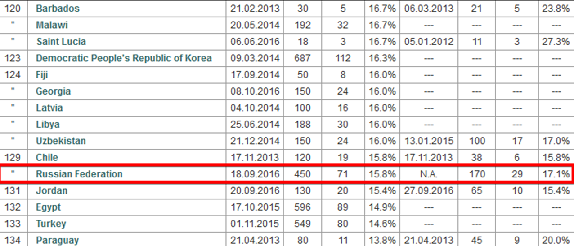
Гендер как инструмент геополитики. Рейтинг политического представительства женщин

Slide 27
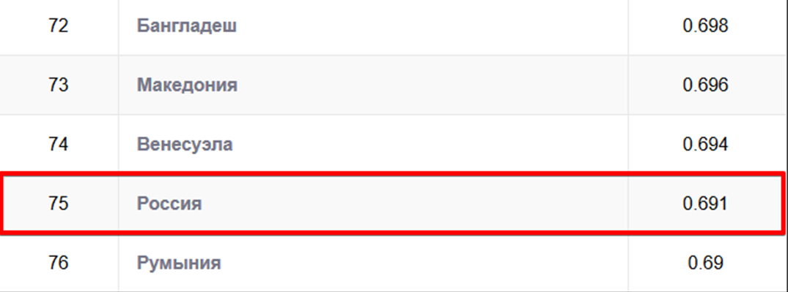
Гендер как инструмент геополитики. Индекс гендерного разрыва

Slide 28
Рекомендации по устранению гендерно-нейтральных настроений
Принятие закона о гендерном равенстве. Корректировка реформ и программ
Проведение политики исторической памяти о роли женщины в государстве и обществе
Полноценная реализация гендерного образования и просвещения
Государственная поддержка гендерно ориентированным НКО
Поддержка проблемы СМИ

